Slide 1



Дрон заряжающийся от высоковольтных линий передач
Разработка и внедрение беспилотных летательных аппаратов (БПЛА) нового поколения, обеспечивающих автономную работу за счет беспроводной зарядки от высоковольтных линий электропередач.
Выступающий
Шембергер Андрей Викторович

Slide 2
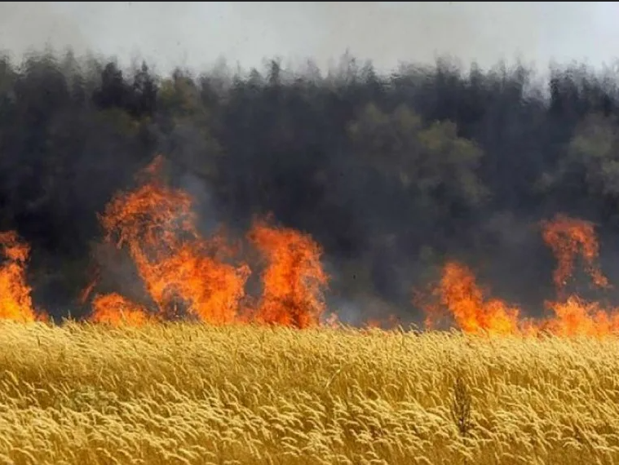
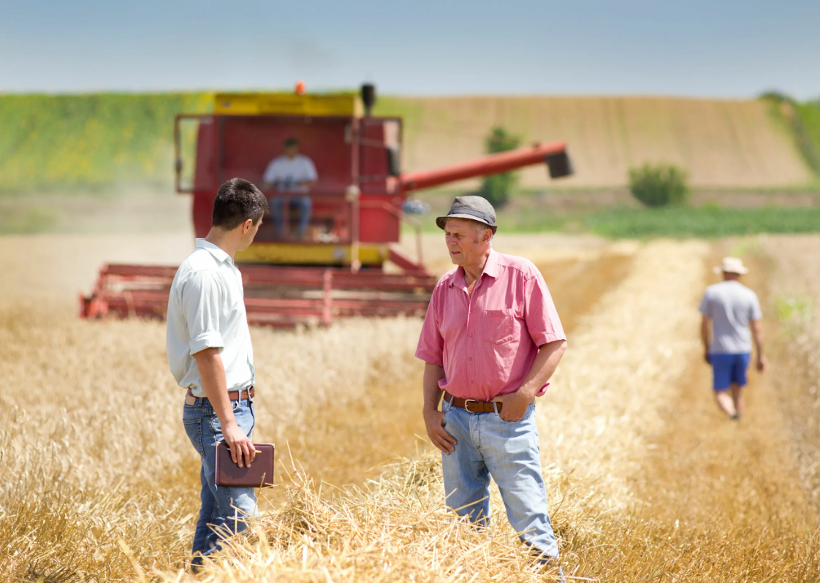
Задача
Данное устройство разрабатывается для людей владеющие своими полями сельского хозяйства с площадью в несколько сотен гектар для мониторинга полей сельского хозяйства.
Обеспечивать безопасность и контроль полей сельского хозяйства от стихийных бедствий или вандализма без специального оборудования очень тяжело, а если у потребителя таких участков несколько и приходится ехать самому то практически невозможно

Slide 3
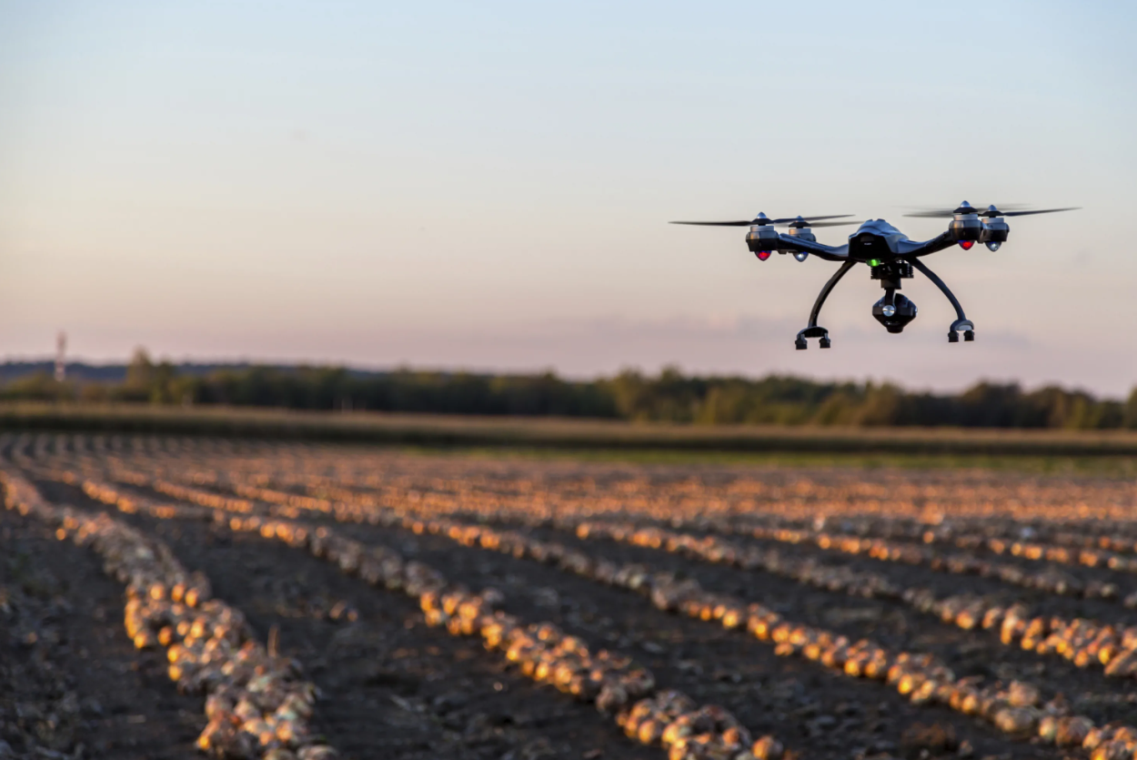
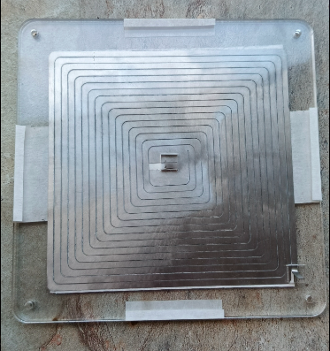
Описание решения
Данное устройство имеет функцию подзарядки от высоковольтных линий передач разработанное на основе потерна «Беспроводная зарядная система» которая содержащая зарядную станцию и приемник потребителя электрической энергии, выполненные с передающей и принимающей катушками, работающими с использованием обратной связи, где зарядная станция состоит из источника питания, модуля контроля, защиты и управления, резонансного автогенератора и плоской спиральной катушки излучателя.
Проект разработает инновационный дрон, способный подзаряжаться от высоковольтных проводов, что значительно удлинит время его автономной работы.
Цель проекта: оптимизация мониторинга сельскохозяйственных полей и экосистем с использованием беспилотных технологий.

Slide 4
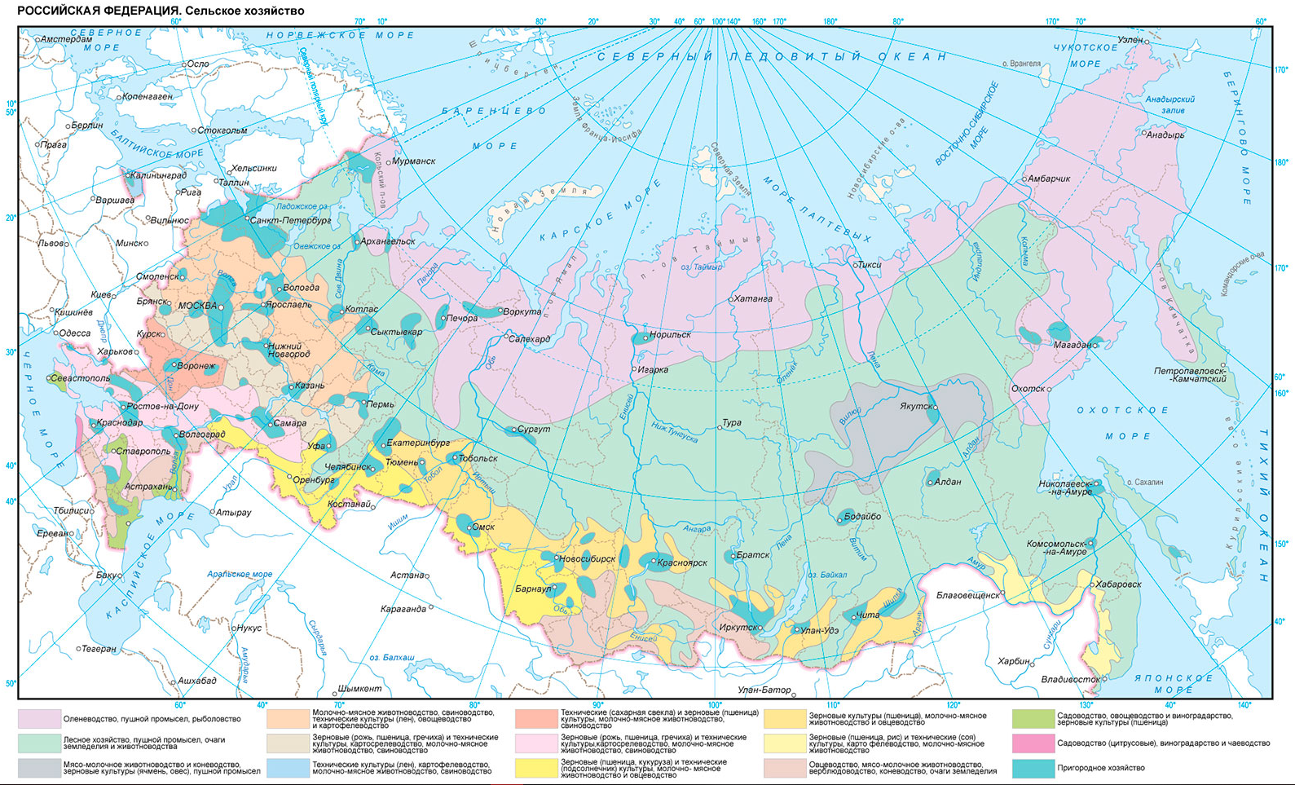
Рынок
География рынка нашего продукта приходится в тех регионах где хорошо развито сельское хозяйство а именно:
Краснодарский край (зерновые и овощные культуры), Ставропольский край (солнечник, пшеница), Центрально-черноземный район (главные производители зерна), Ростовская область (разнообразные культуры: пшеница, кукуруза и др.), Алтайский край (зерновое и животноводческое хозяйство). Именно в этих регионах чаще всего пользуются услугами мониторинга полей.

Slide 5
Сравнение с конкурентами
Наименование | Описание | Недостатки
OOO «ЮНИЛОУД-АГРО» | Выполняет сельскохозяйственные работы по обработке полей, проводит цифровизацию земельных угодий и занимается другими работами в агросфере, связанными с использованием дронов | Многие услуги данной компании не реализованы в виду невнего создания организации
ООО «АТЛАС-М» | С 2012 года 15 000 сельских хозяйств доверяют нам ежегодное снабжение проверенным оборудованием от заводов без наценки - 550 видов оборудования и 2200 видов запчастей. Осуществляем скорую отгрузку и доставку. фитосанитарный мониторинг (агродрон). | Товары предоставляющие мониторниг полей сельского хозяйства очень мало или вообще нет в наличии так как компания сосредотачивается на других услугах
ООО «ЕФТ ГРУПП» | Компания EFT GROUP была основана в марте 2009 года с целью продвижения на российском рынке современных геодезических технологий. С первых дней работы был взят курс на основательный, взвешенный подход к подбору оборудования под нужды российских потребителей, организацию квалифицированной технической поддержки и профессионального сервисного обслуживания. | По техническим характеристикам многие дроны предоставляемые компанией уступают нашему проекту

Slide 6
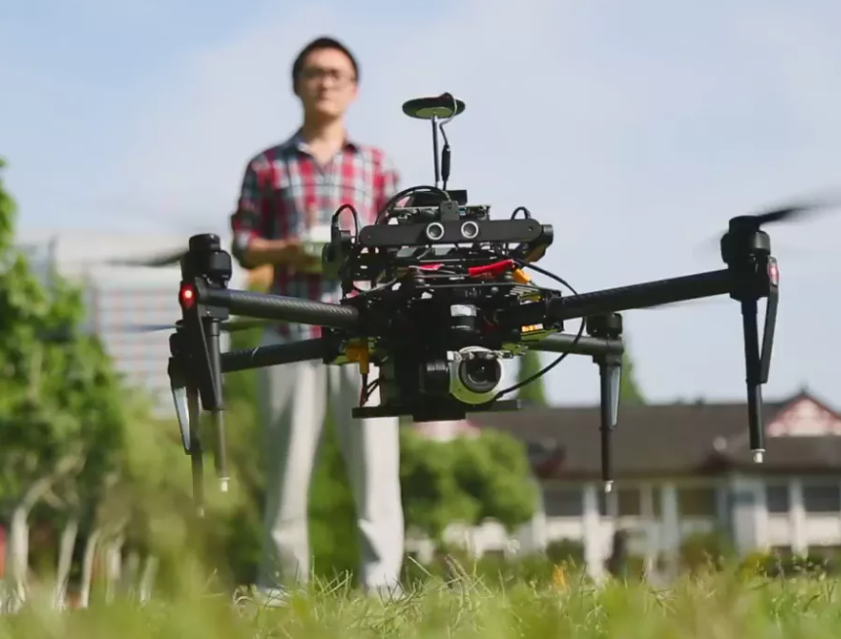


Бизнес модель
Продажа дронов
Помощь с настройкой и использованием
Создание сайта для продажи своих услуг

Slide 7
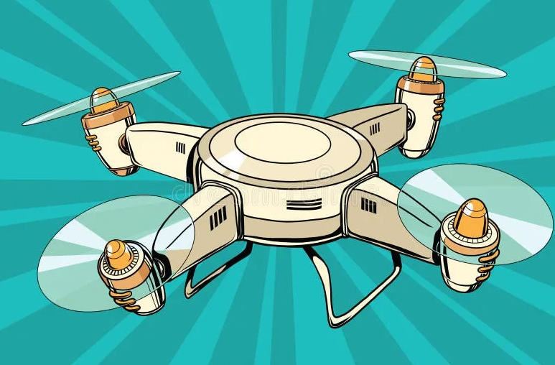
Unit Economics - прогноз для проектов на стадии MVP, идеи
CAC - Стоимость привлечения клиента: Прогноз $200.
APC - Средняя продолжительность цикла покупки: Прогноз. 1 год.
COGs - Себестоимость продаж: Прогноз. $300.
AvPrice - Средняя выручка с пользователя: Прогноз. $500.

Slide 8
Планы на три года
Год | Месяц | Описание
1 | 1-3 | Завершение разработки MVP дрона; проведение первых тестовых полетов; разработка базовой аналитической системы обработки данных.
 | 4-6 | Тестирование дрона в реальных условиях на ограниченном количестве ферм; сбор обратной связи; доработка продукта на основе полученных данных.
 | 7-9 | Официальный запуск MVP на целевом рынке; начало активной маркетинговой кампании; привлечение первых клиентов.
 | 10-12 | Оптимизация производственных процессов; улучшение эффективности маркетинга; снижение себестоимости.
2 | 13-18 | Разработка дополнительных функций дрона (например, анализ состояния почвы, определение типов культур); увеличение количества обслуживаемых ферм.
 | 19-24 | Масштабирование производства и продаж; расширение географического охвата; привлечение инвестиций (при необходимости).
3 | 25-30 | Разработка облачной платформы для обработки и анализа данных; интеграция с другими сельскохозяйственными системами.
 | 31-36 | Установление стратегических партнерств с производителями сельхозтехники и агрокомпаниями; расширение рынков сбыта.

Slide 9
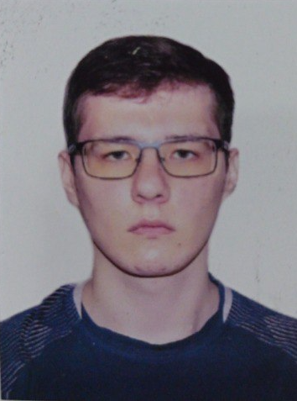
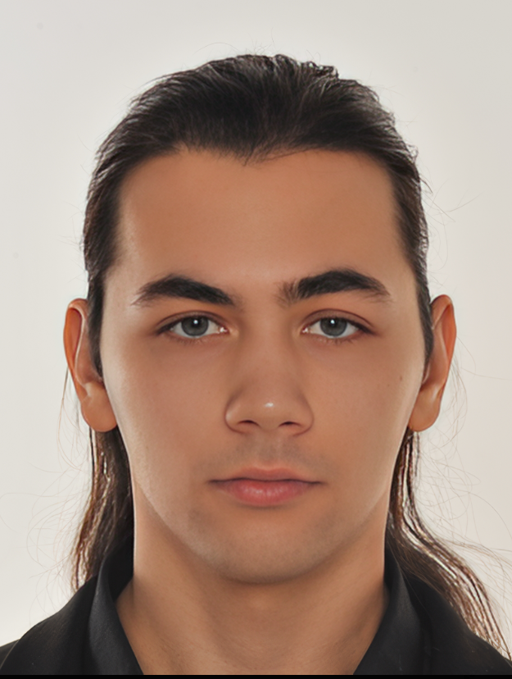
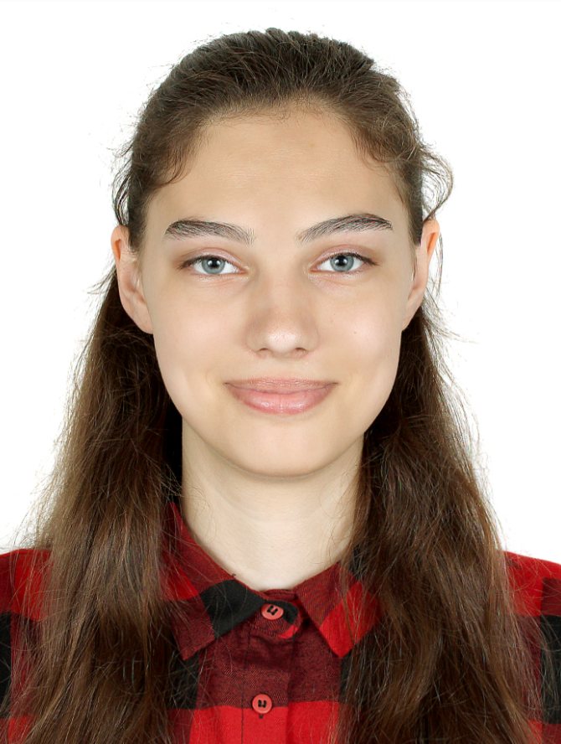
Команда
Шембергер Андрей Викторович
Капитан
Минаев Илья Юрьевич
Участник
Жукова Алина Валерьевна
Участник

Slide 10
Запрос
Запрос партнерства:
Цель: Найти партнеров для совместной разработки и коммерциализации проекта. Ищем партнеров с опытом в следующих областях:
Производство дронов: Для оптимизации производства и снижения себестоимости.
Разработка программного обеспечения: Для улучшения функциональности и интеграции с существующими системами управления сельским хозяйством.
Маркетинг и продажи: Для эффективного продвижения продукта на рынке.
Сельское хозяйство: Для пилотного тестирования и получения обратной связи от фермеров.
Условия:
Распределение ответственности и ресурсов: распределение ресурсов в зависимости от умений.
Долевое участие: Прибыль распределяется от умений и вклада в команду.
Инвестиционный запрос:
Цель: Привлечение 500000 руб. инвестиций на следующие этапы развития проекта:
Этап 1 (до 6 месяцев): Разработка MVP (прототипа).
Этап 2 (6-12 месяцев): Тестирование и доработка MVP, получение необходимых сертификатов.
Этап 3 (12-18 месяцев): Запуск пилотного проекта на ограниченном количестве фермерских хозяйств.
Этап 4 (18-36 месяцев): Масштабирование проекта, выход на рынок.
Условия:
Доля: 20% акций компании в обмен на инвестиции.
Схема инвестирования: поэтапное финансирование.
Возврат инвестиций: через долю от прибыли.
Ключевые показатели эффективности (KPI): рост выручки.

Slide 11

Контакты
Благодарим ваз за то что досмотрели эту презентацию. Надеемся на вашу поддержку и инвестициям!
Контакты:
Шембергер Андрей Викторович
+79173138168
andrey.Shemberger@mail.ru

